Slide 1
Intercambio Intercultural Universitario
México-Argentina 2014
Daiana Roggero

Slide 2
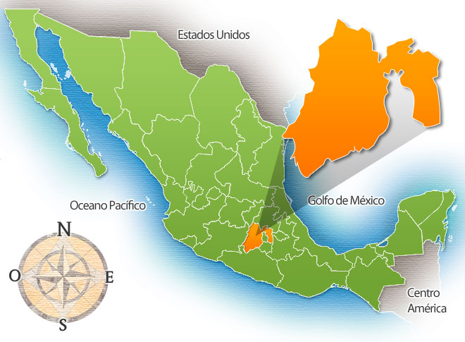
Destino:
Toluca

Slide 3
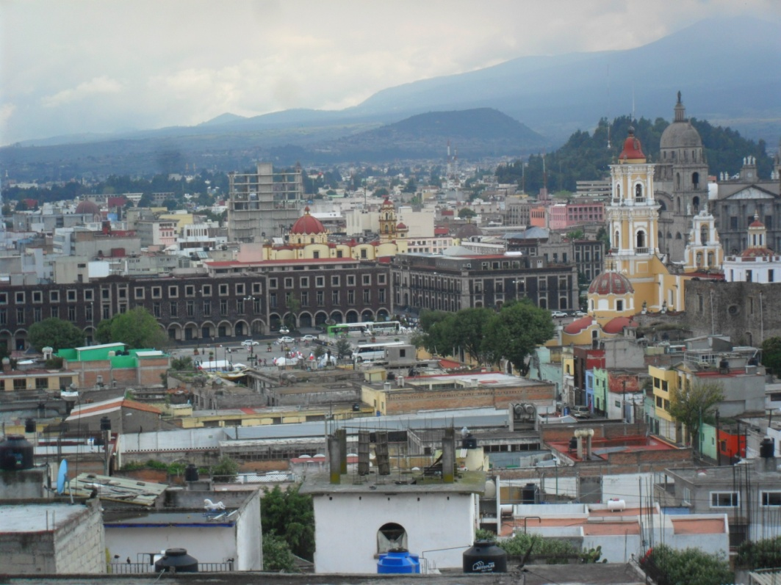
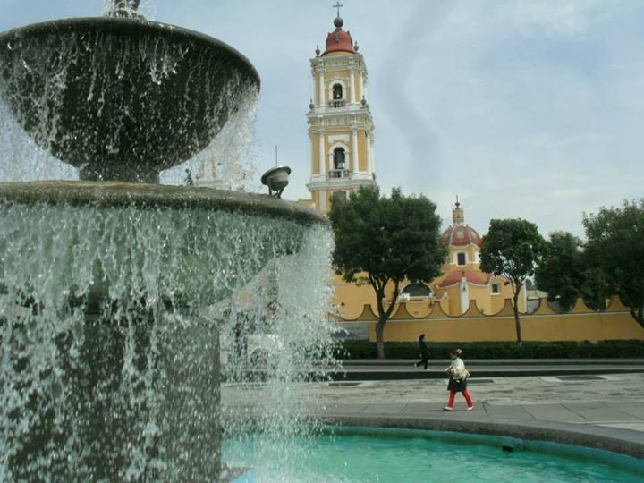
Este intercambio lo realicé por medio del programa JIMA “Jóvenes de Intercambio México-Argentina”, del cual la Universidad Nacional de Entre Ríos y el Instituto Tecnológico de Toluca (ITT) forman parte. La facultad de origen se encarga del traslado, mientras que el ITT fue el responsable del alojamiento y comida. El lunes 18 de agosto llegué a la ciudad, fueron dos alumnos a recibirme a la terminal. El lunes 25 de agosto era el comienzo de cuatrimestre, por eso llegué una semana antes, para poder instalarme y conocer la facultad y la ciudad. El hospedaje era en una casa de familia, de una alumna del Instituto que ya había viajado para San Luis (Arg).
Vista de la ciudad
Plaza principal

Slide 4
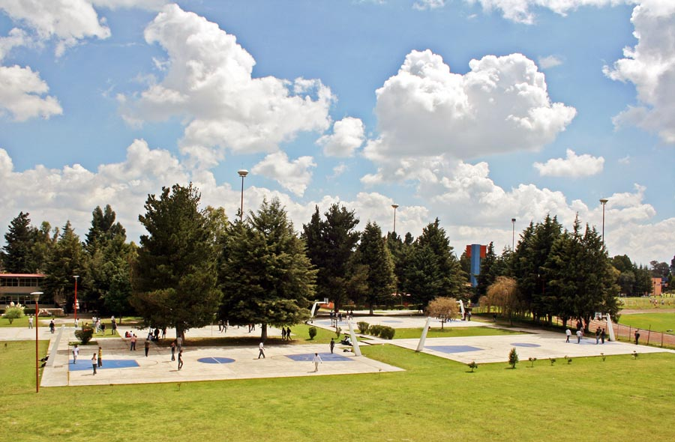
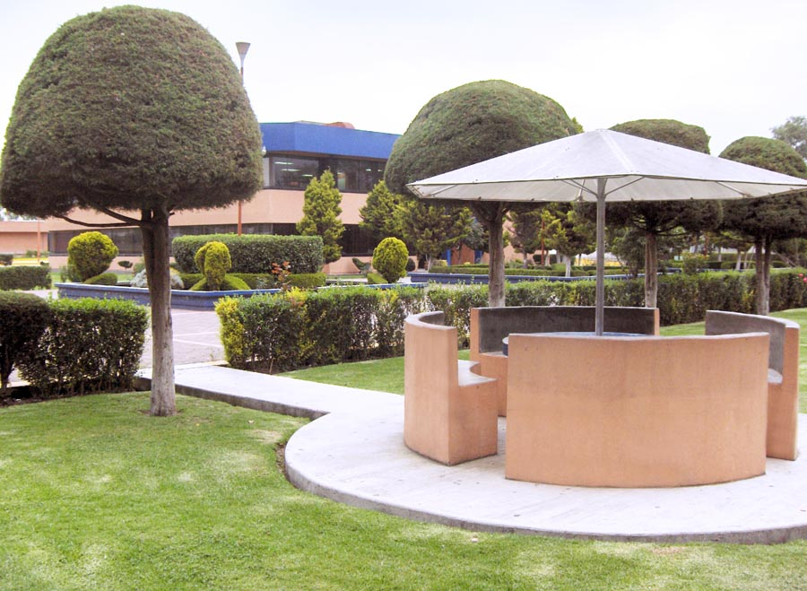
El Instituto es muy grande, cuenta con siete ingenierías, cada una con su edificio y miles de alumnos. Las instalaciones eran muy cómodas, contaban con un centro de computación para los alumnos que lo requieran, un centro de idiomas, cafetería, feria de libros, etc. En cuanto a las actividades extraescolares contaban con gimnasio, cancha de futbol, vóley, básquet, natación, atletismo, beisbol, bailes tradicionales, teatro, danzas, entre otras.
Cursé tres materias de la carrera Ingeniería Química: Laboratorio Integral III, Procesos de Separación II y III. Algo muy llamativo para mí fue el sistema de evaluación de las materias, no existen exámenes finales, ni materias regularizadas. Se rinde un examen por cada unidad desarrollada, y en el caso de no aprobarlos se debe recursar la materia. A demás es fundamental la entrega de trabajos prácticos, tareas y asistencia a clase, que forman parte de la nota final. Otra cosa que me llamó la atención es que todos los alumnos deben realizar un servicio social durante su paso por la facultad, son ciertas horas de trabajo en algún organismo estatal, y muchos lo realizan dentro del ITT.
Instalaciones del ITT

Slide 5
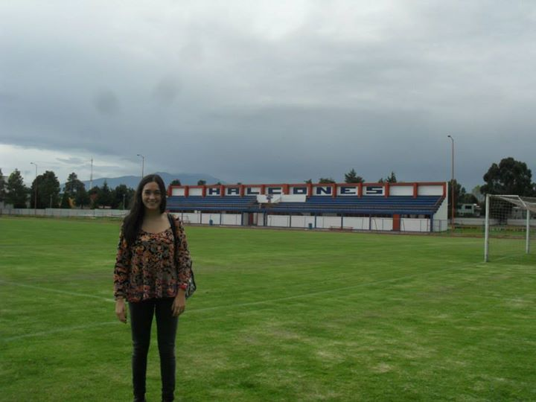
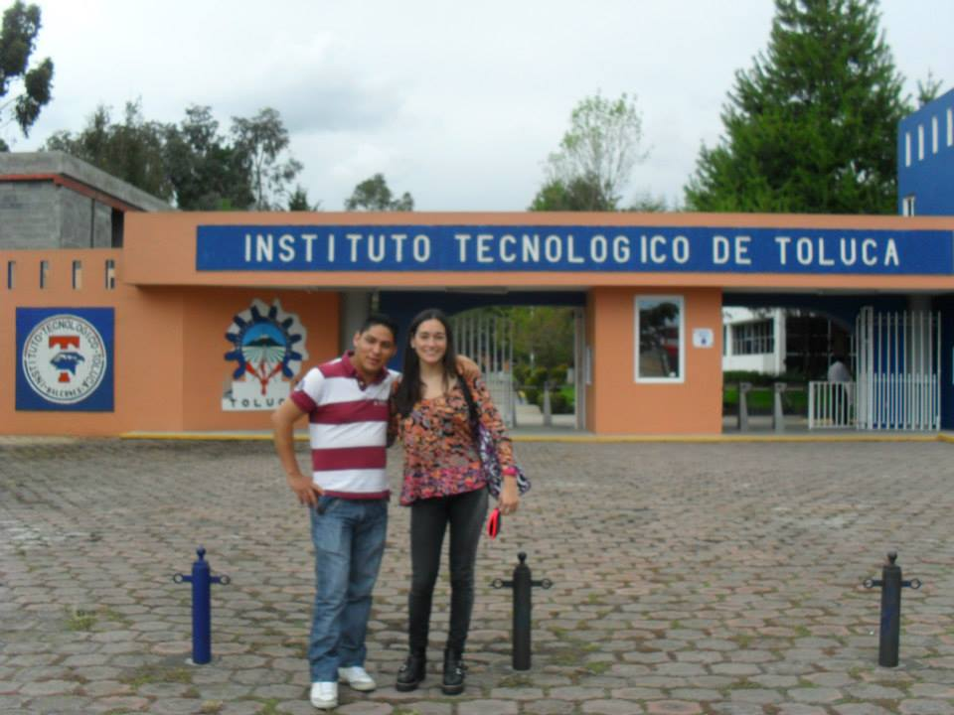
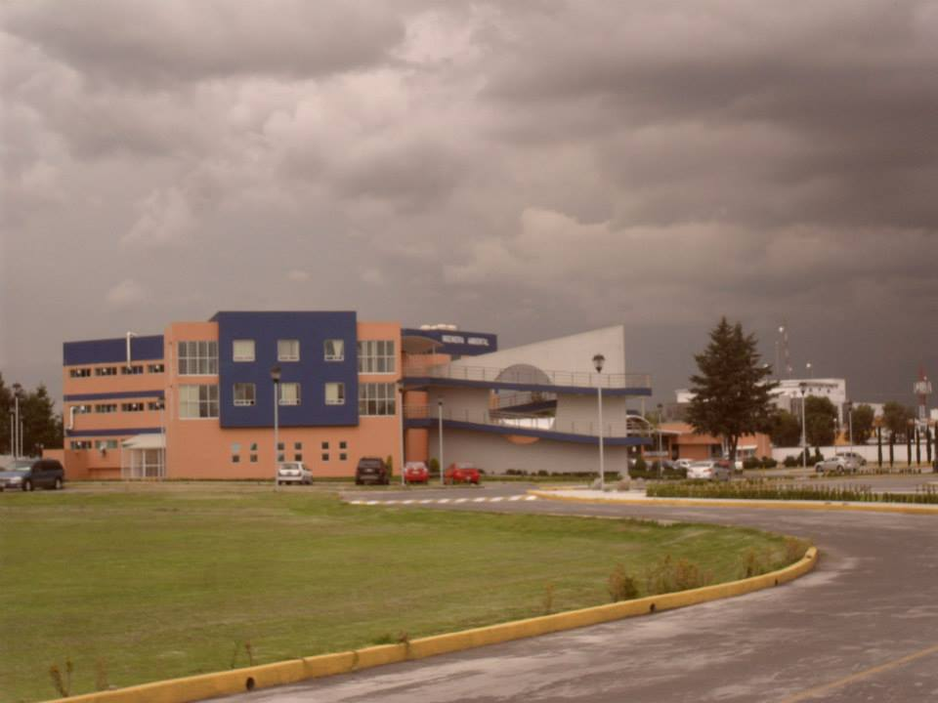
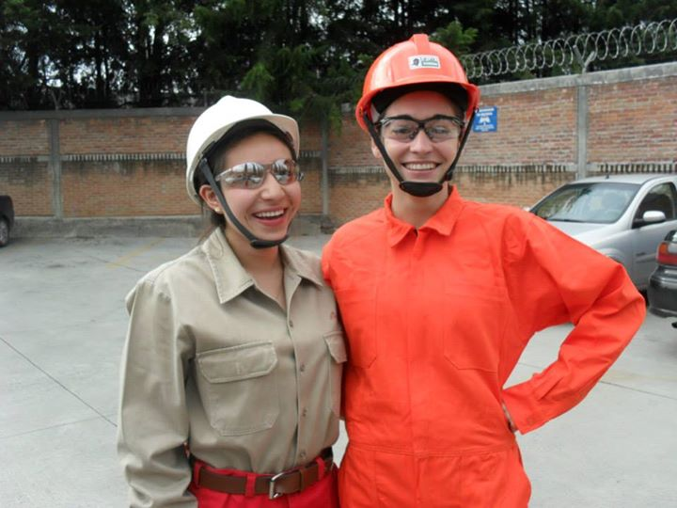

Slide 6
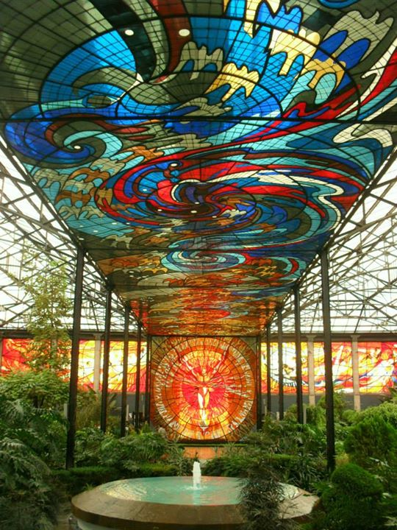
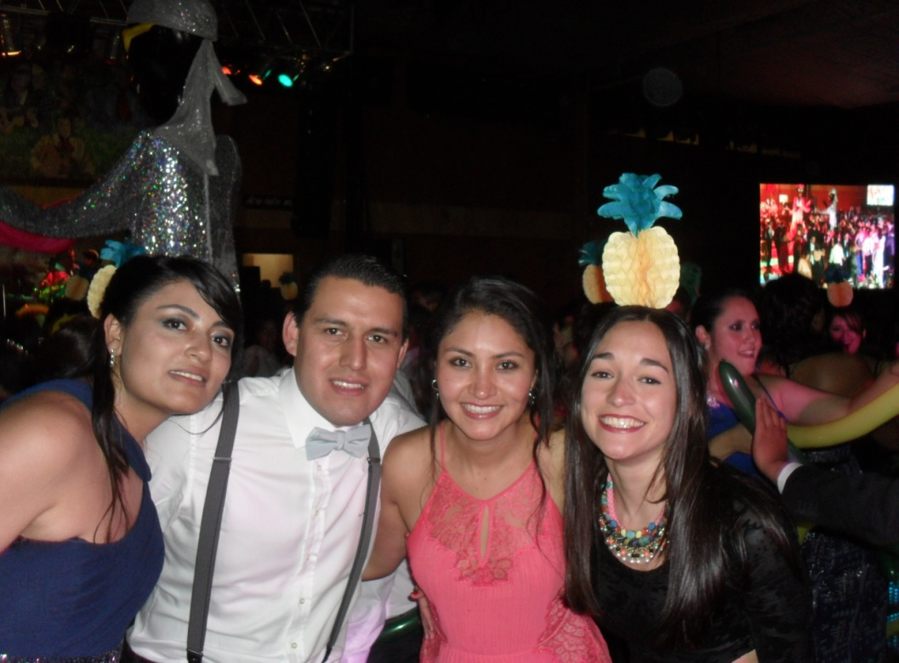
Primer almuerzo!
Primer fin de semana de casamiento
Cosmovitral

Slide 7
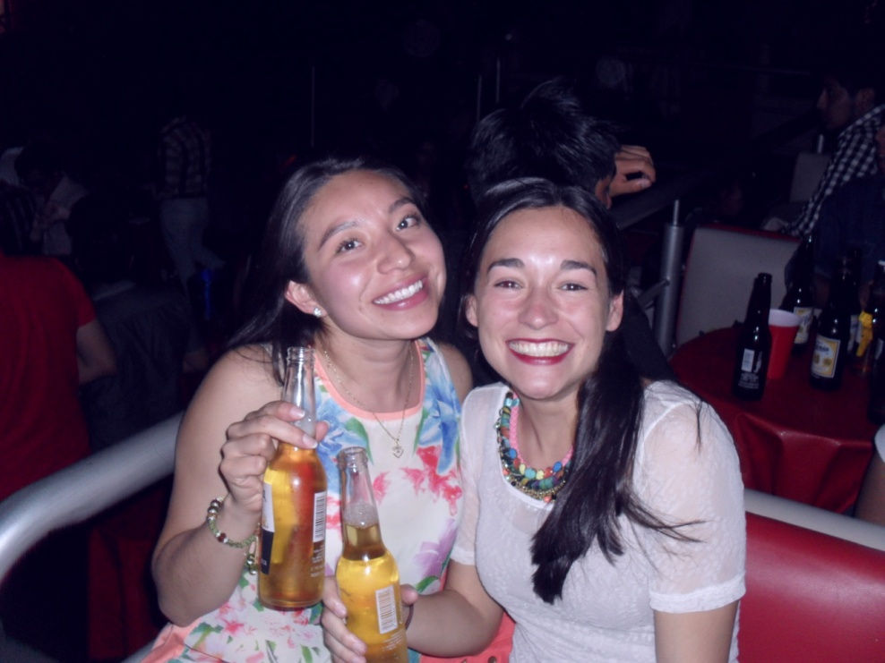
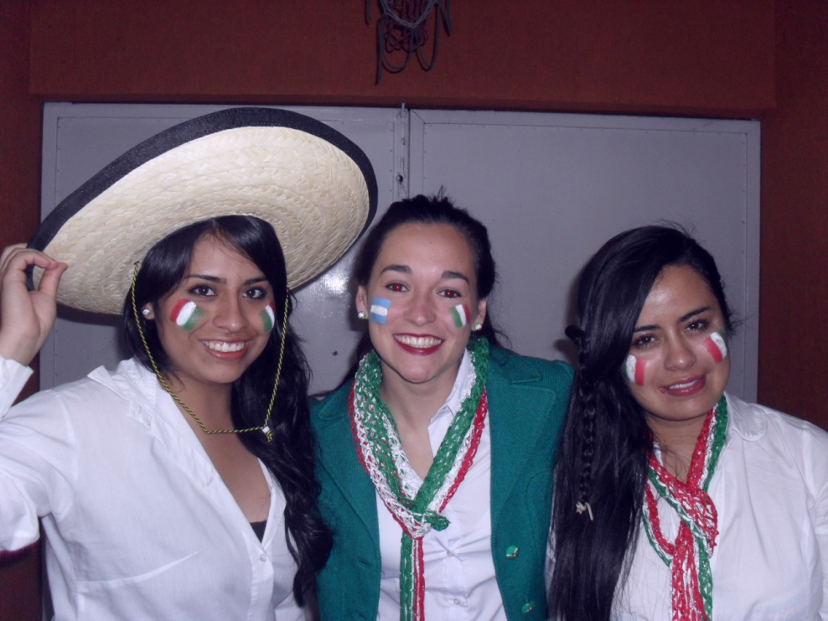
Después de tres semanas de haber llegado, me mudé de la casa en la que estaba por algunos desacuerdos con la familia. Mariela, una compañera de Ing. Química fue quien ofreció su casa voluntariamente para hospedarme y vivir con sus padres y su hermana mayor, Ingrid. Esto marcó sin dudas un antes y un después en mi estadía, y los cambios fueron para mejor. Me dediqué a conocer bien la ciudad y los alrededores, a salir con mis compañeros de la facultad, a probar la comida, a pasear, etc..
Fiesta de bienvenida de la facultad
Con Mariela e Ingrid, festejando el Día de la Independencia

Slide 8
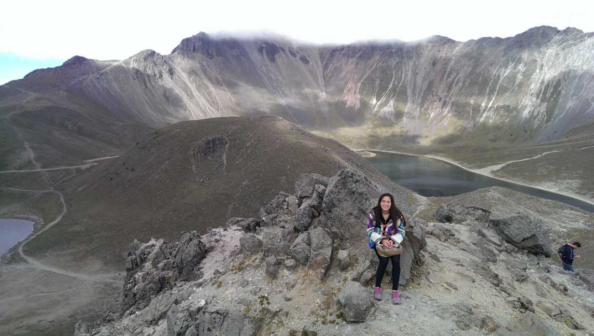
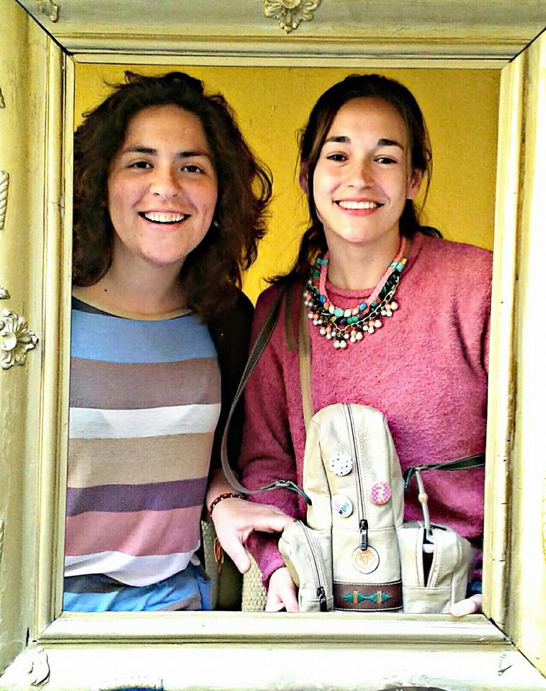
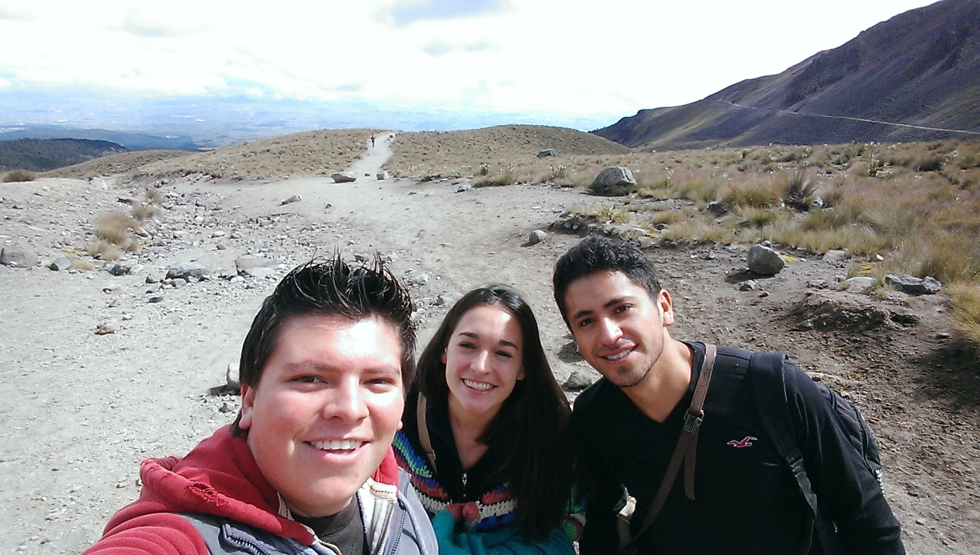
Volcán de Toluca
Otra argentina en Toluca, Lucila
Con Josué y Mike, dos JIMA

Slide 9
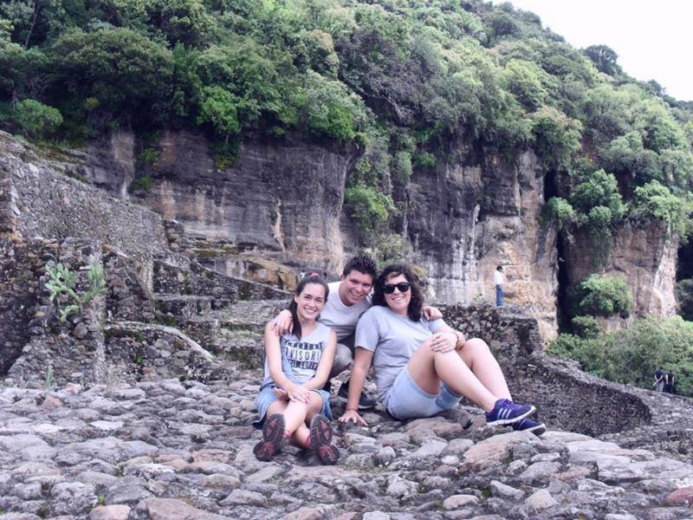
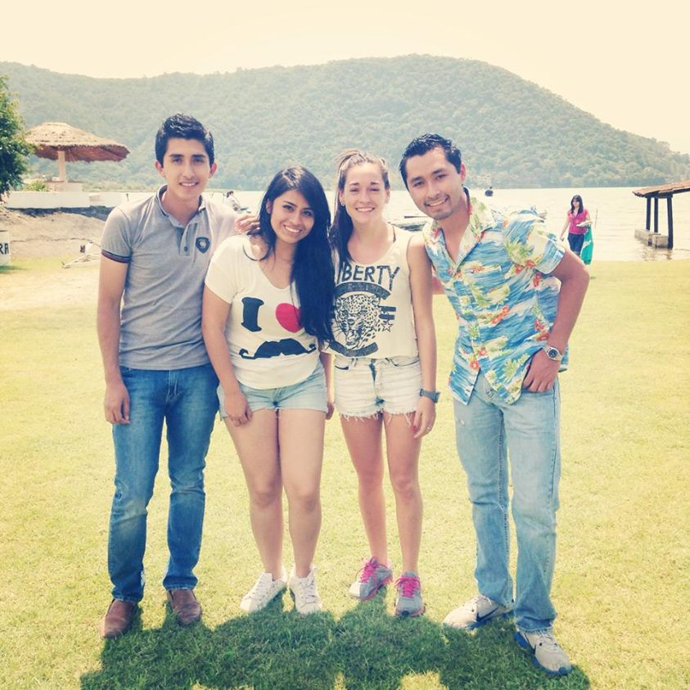
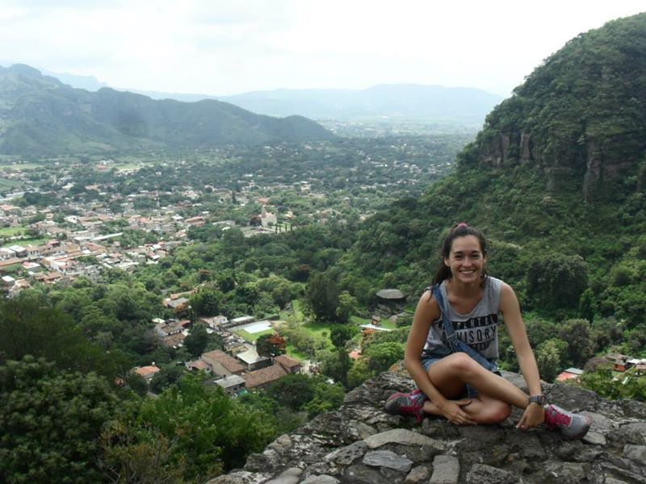
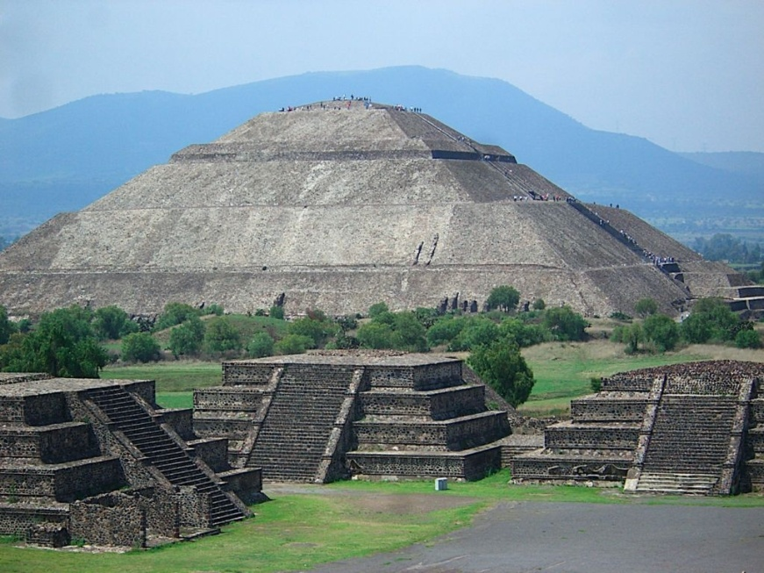
Malinalco, con Josué y Lucila
Valle de Bravo
Teotihuacán
Vista desde el cerro

Slide 10
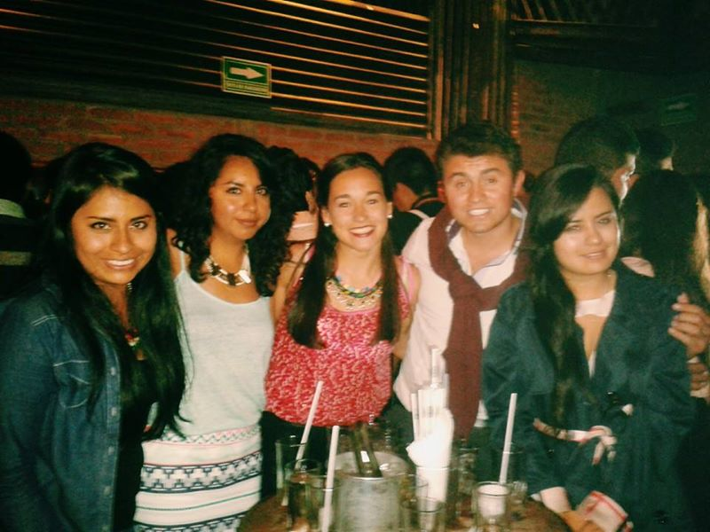
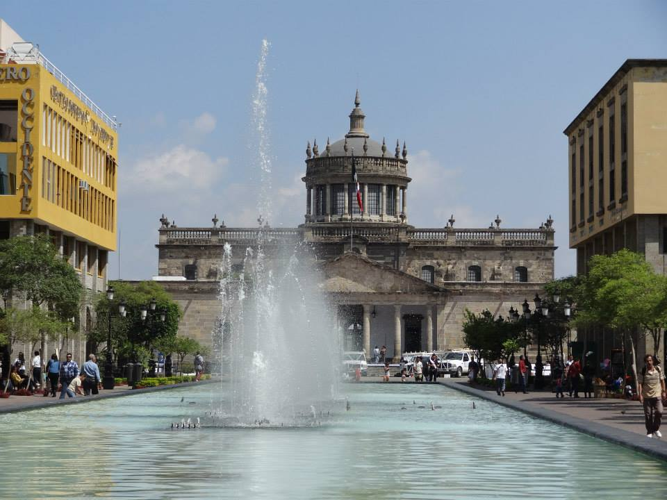
Estaba muy cómoda en la casa nueva, me trataban muy bien, me cuidaban, se preocupaban cuando salía, era para ellos una hija más. De lunes a viernes cursaba, entonces los fines de semana aprovechaba para viajar y seguir conociendo lugares, algún plan siempre había, ya sea con la familia o con algún amigo. Los días se me pasaban con un ritmo aceleradísimo, y yo no me daba cuenta de eso; y bueno muy simple, dicen que cuando uno la está pasando bien, el tiempo pasa rápido. Disfrutaba cada día, le ponía energía a todo lo que hacía y cada día me sentía mejor.
Salida con Marie e Ingrid
Guadalajara

Slide 11
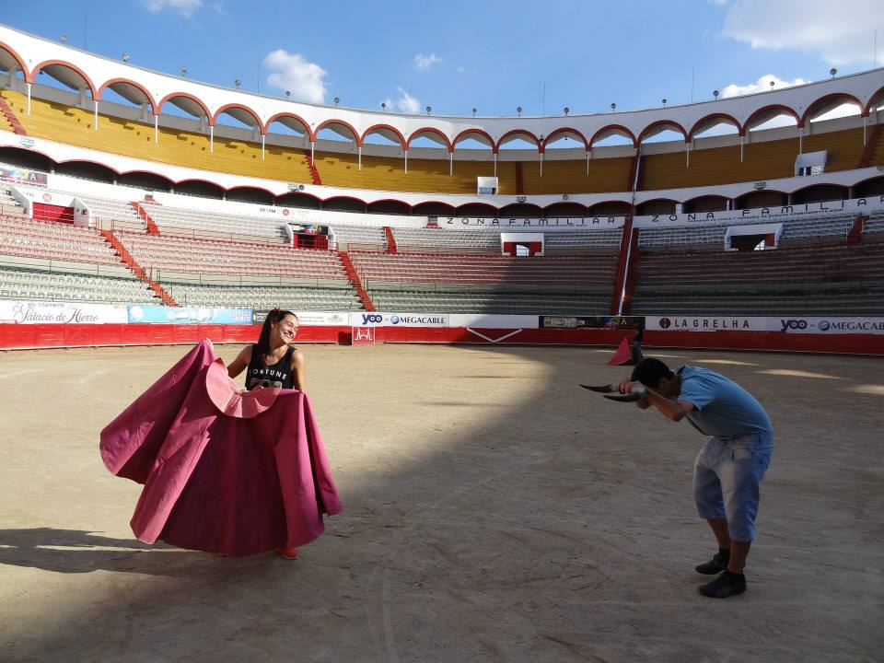
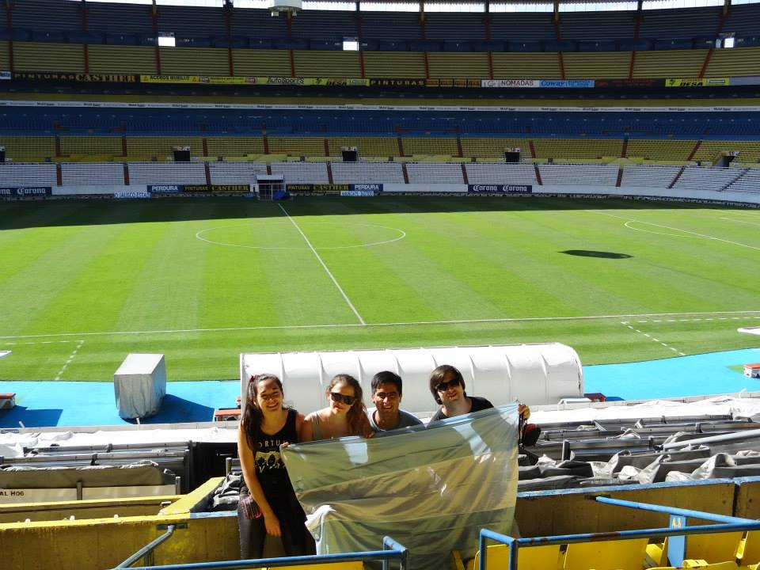
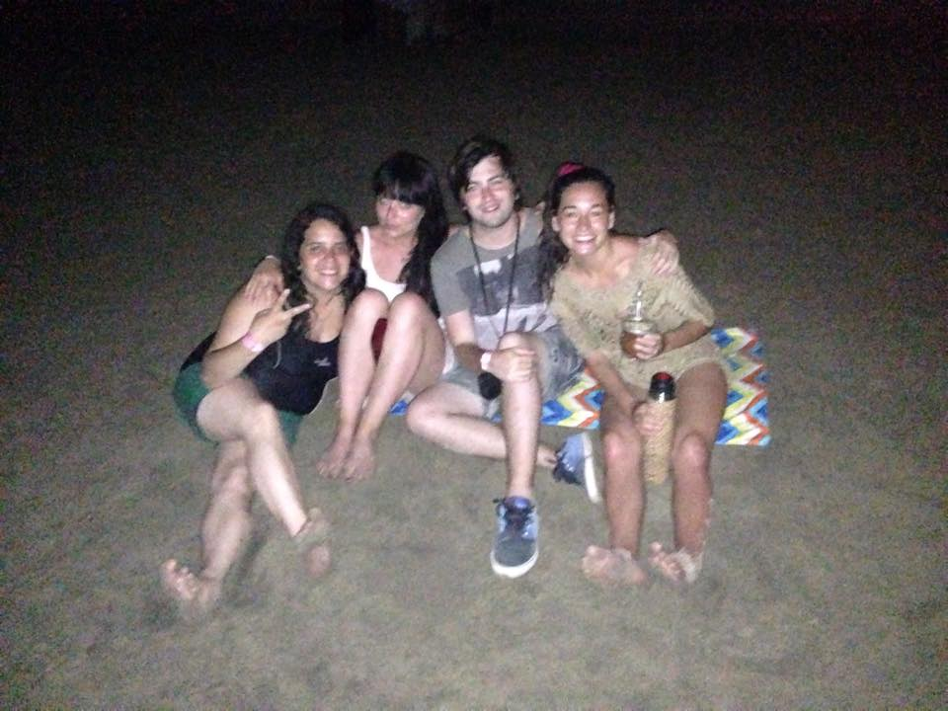
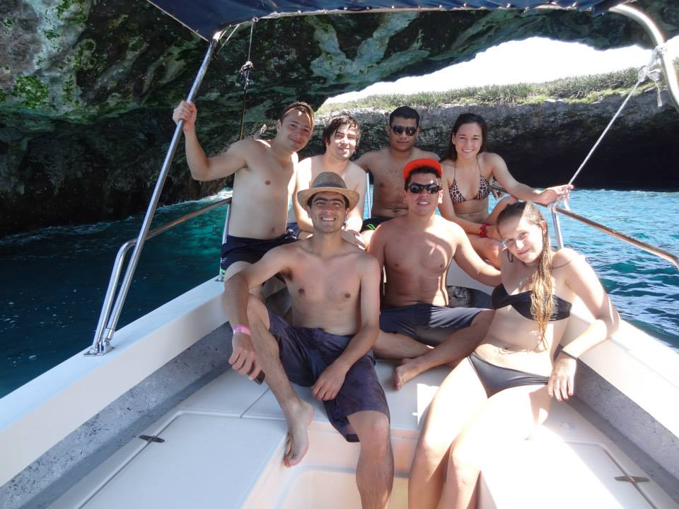
Plaza de toros, Guadalajara
Estadio Jalisco, Guadalajara
Sayulita, playa de la costa Oeste
Islas Marietas

Slide 12
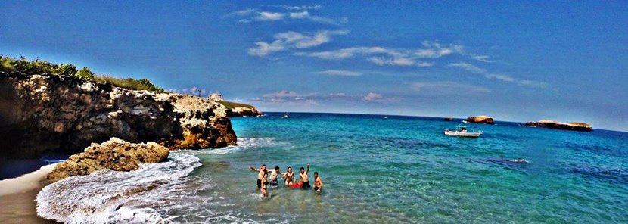
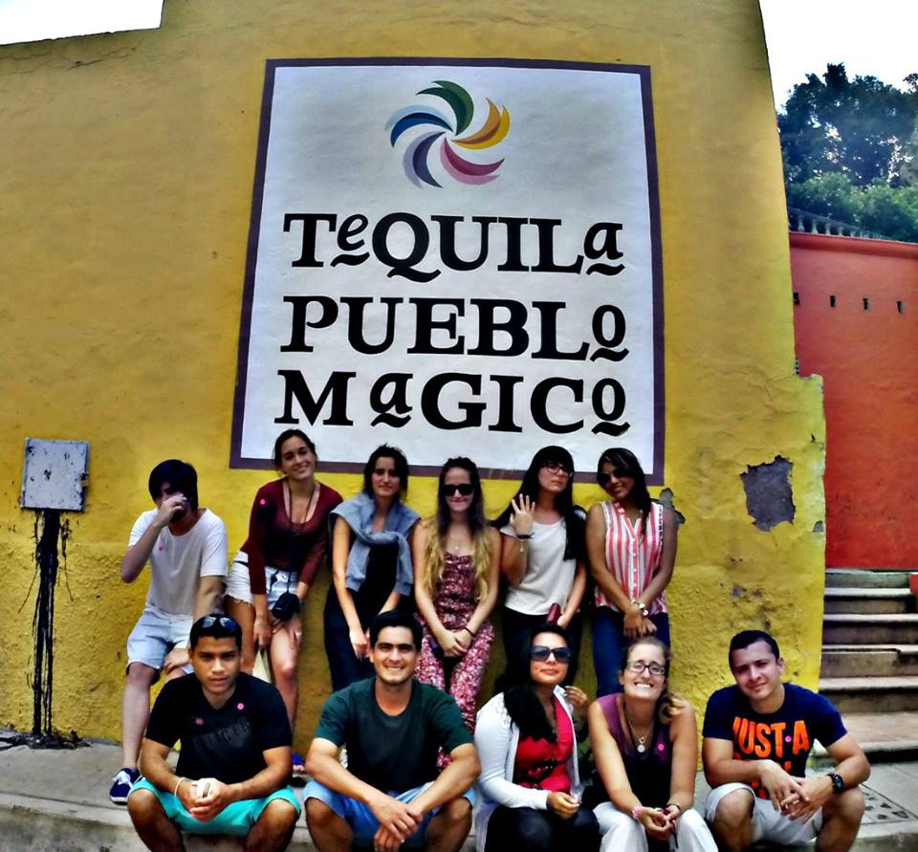
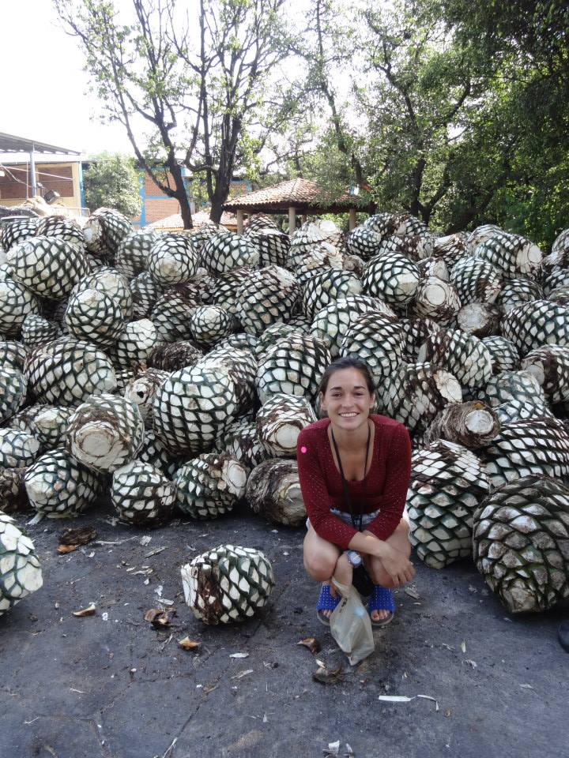
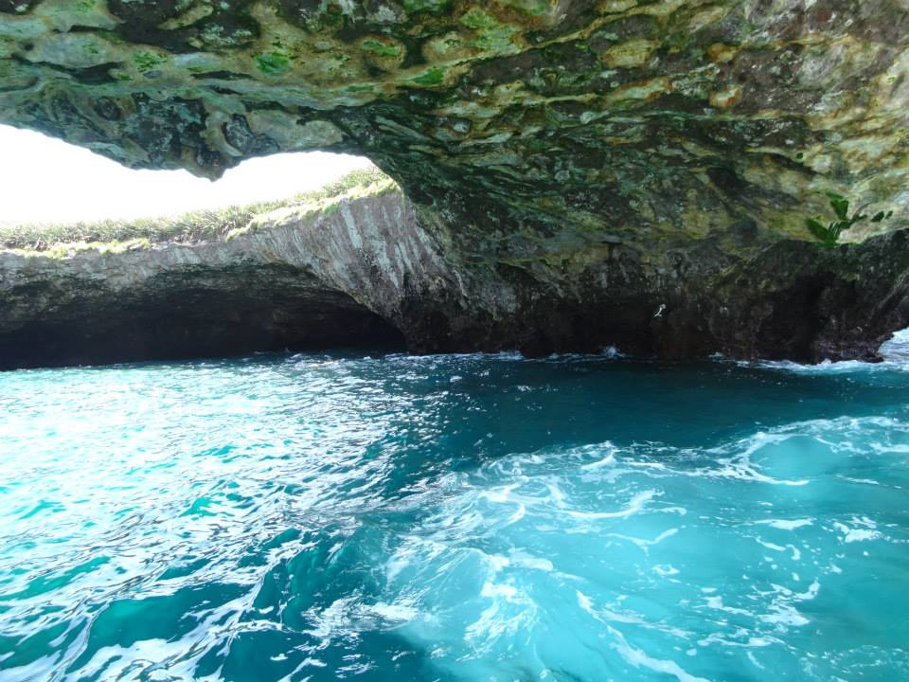
Punta Mita, Riviera Nayarit
Ciudad de Tequila
Islas Marietas

Slide 13
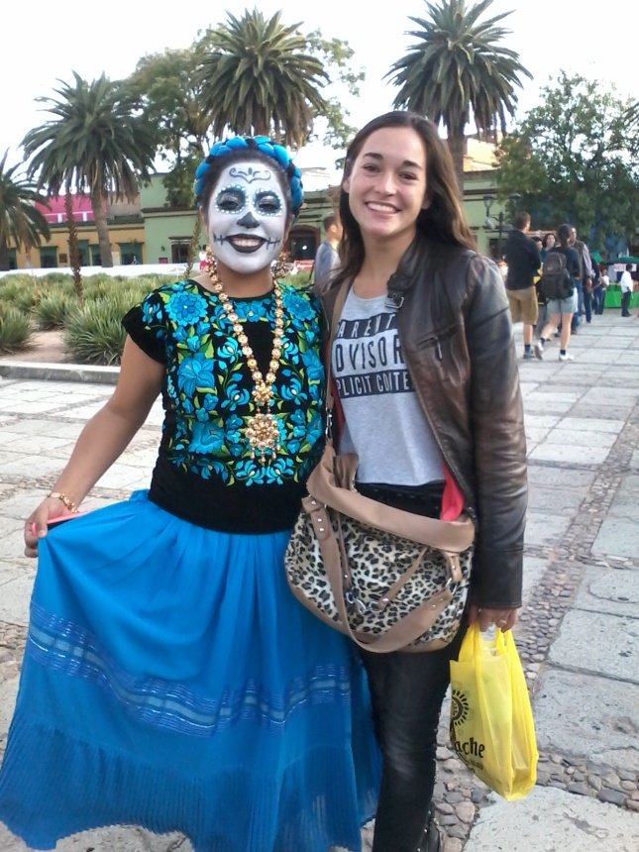
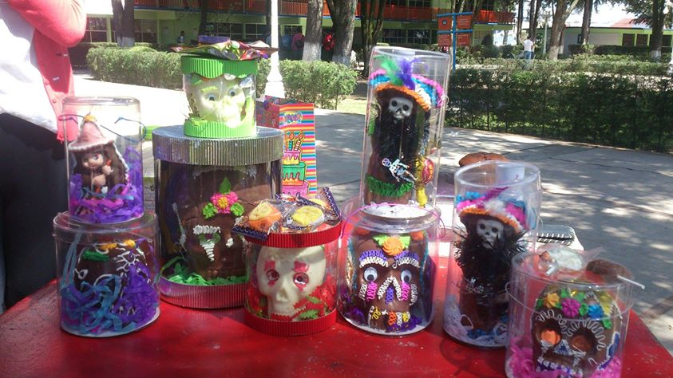
Llegó el mes de noviembre y lo empecé el mes de la mejor manera posible, viajando a Oaxaca, el pueblo de la familia con la que vivía, a pasar el fin de semana y a celebrar la mayor fiesta cultural de México que es el Día de los Muertos. Música, comida típica, ofrendas, poesías, burlas a la muerte, maquillaje, disfraces, son algunas de las costumbres de esta fiesta popular.
Intercambio de calaveritas
Maquillaje típico

Slide 14
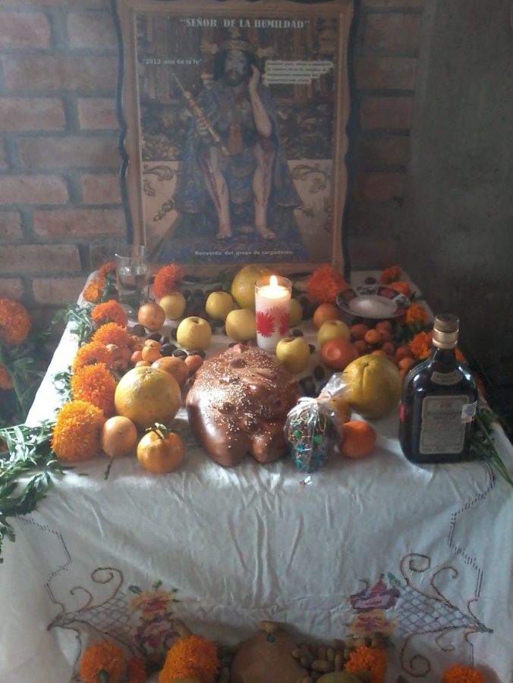
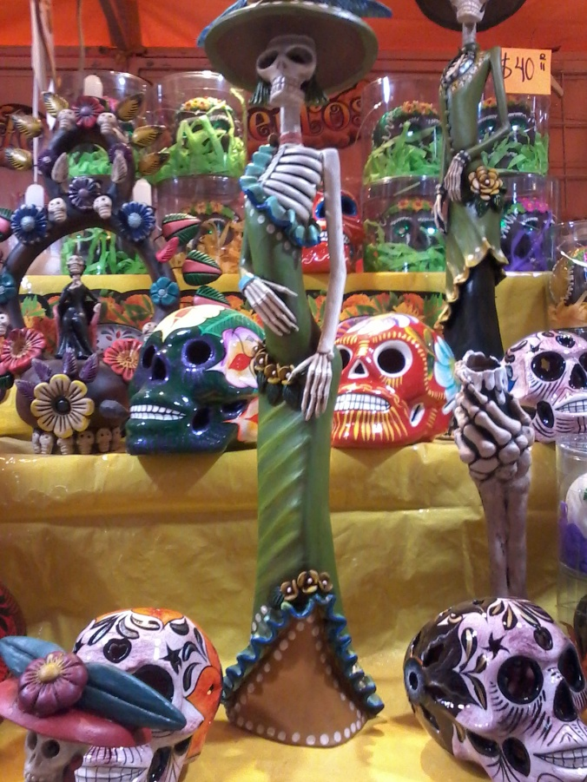
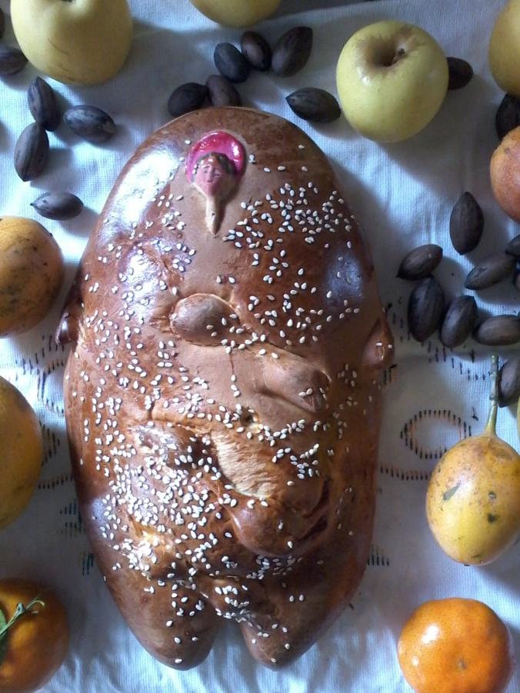
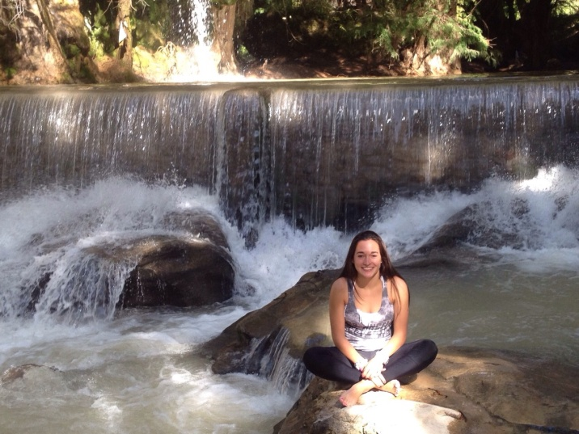
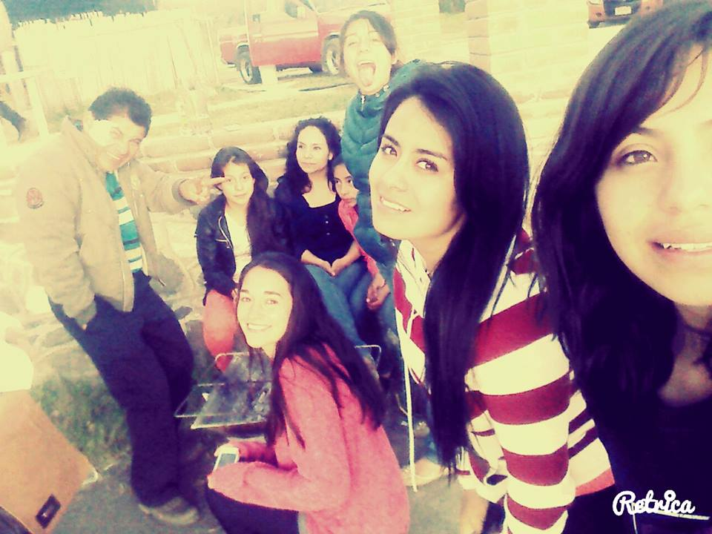
Ofrenda
Pan de muertos
Artesanías
Cascada Piedra de Agua
Picnic con la familia

Slide 15
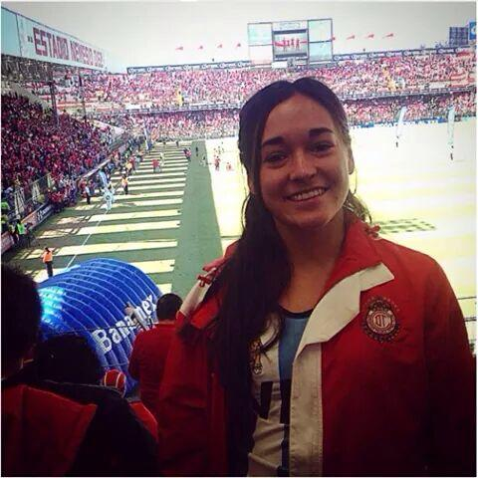
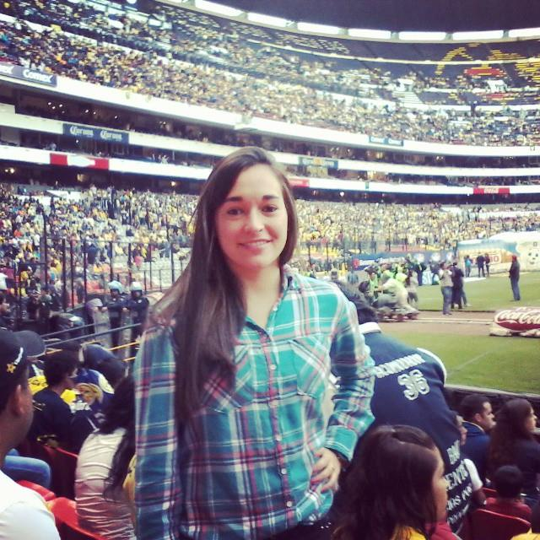
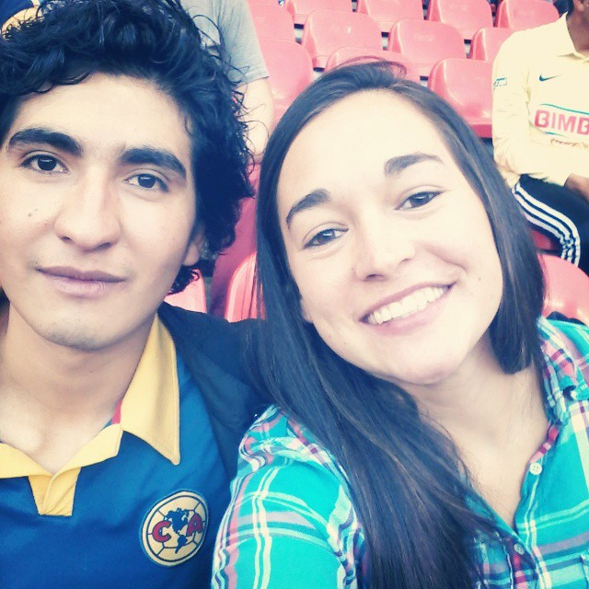
Y sin darme cuenta llegó diciembre, terminando las clases, comenzando las despedidas.. Alrededor del 15 de diciembre culminé mis actividades en la facultad y aproveché las 3 últimas semanas de mi estadía para recorrer y conocer todo lo posible. Me encontré con Germán, un alumno de la UNER y junto con el y un mexicano comenzó otra pequeña aventura.
También hubo tiempo para el futbol! Estadio Nemesio Diez y Estadio Azteca

Slide 16
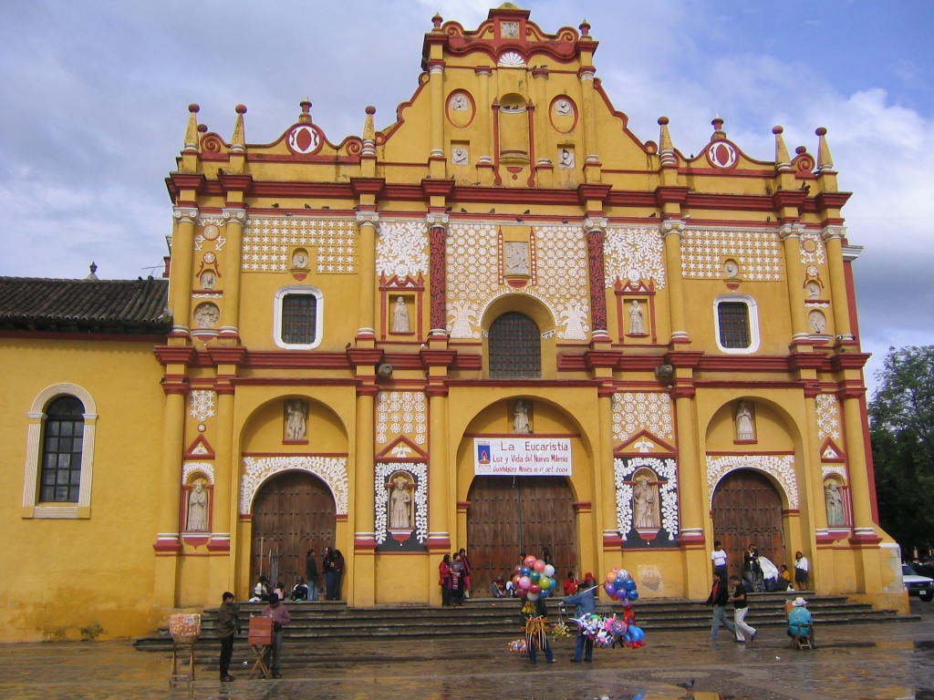
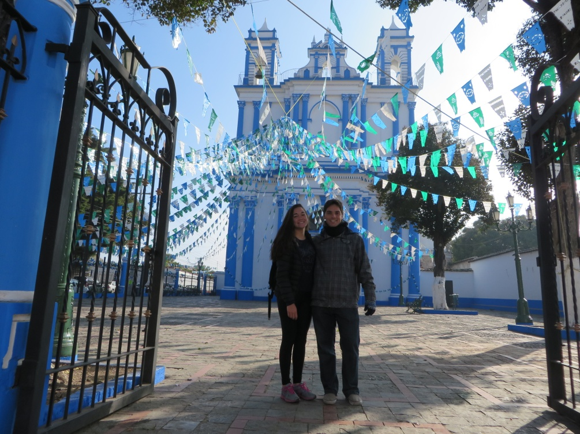
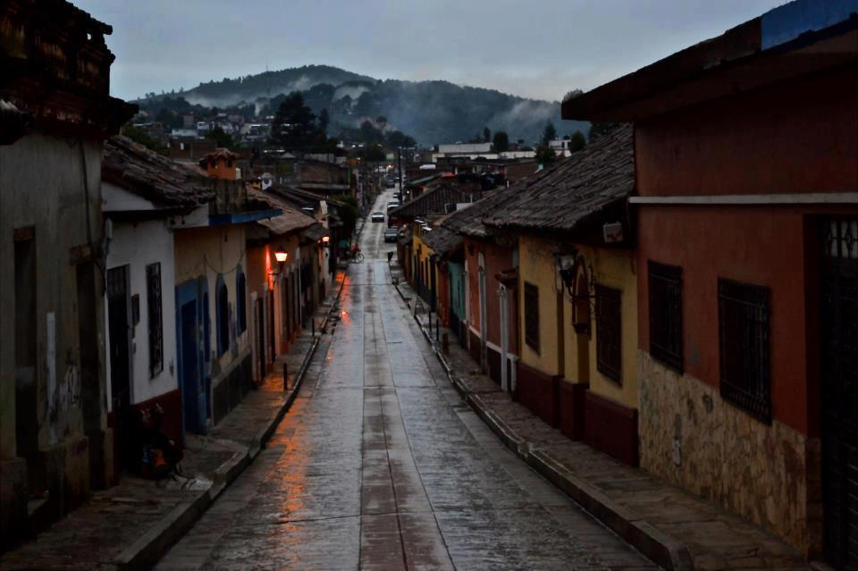
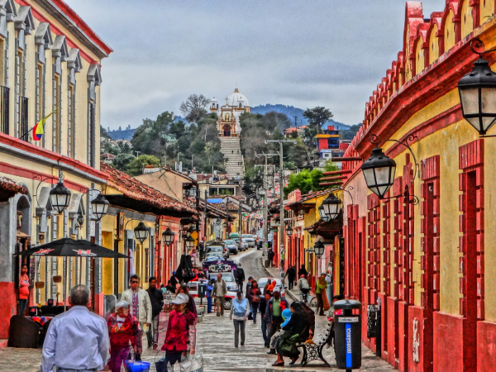
San Cristóbal de las Casas

Slide 17
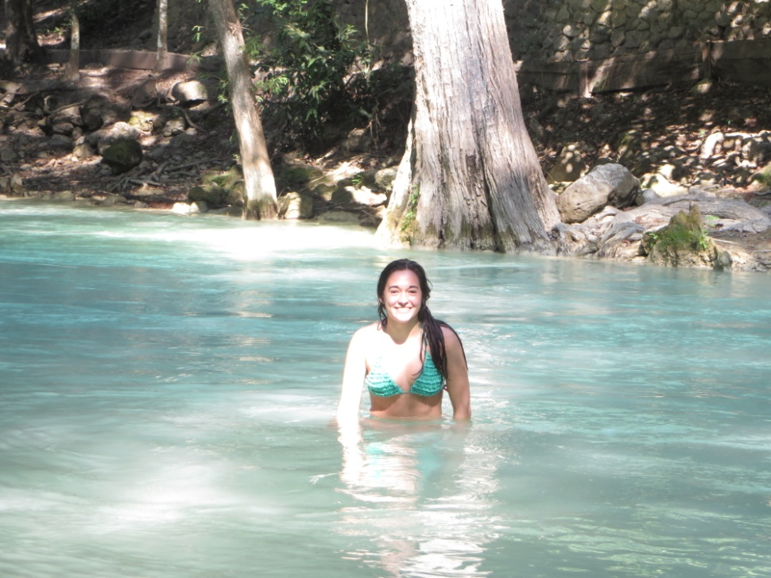
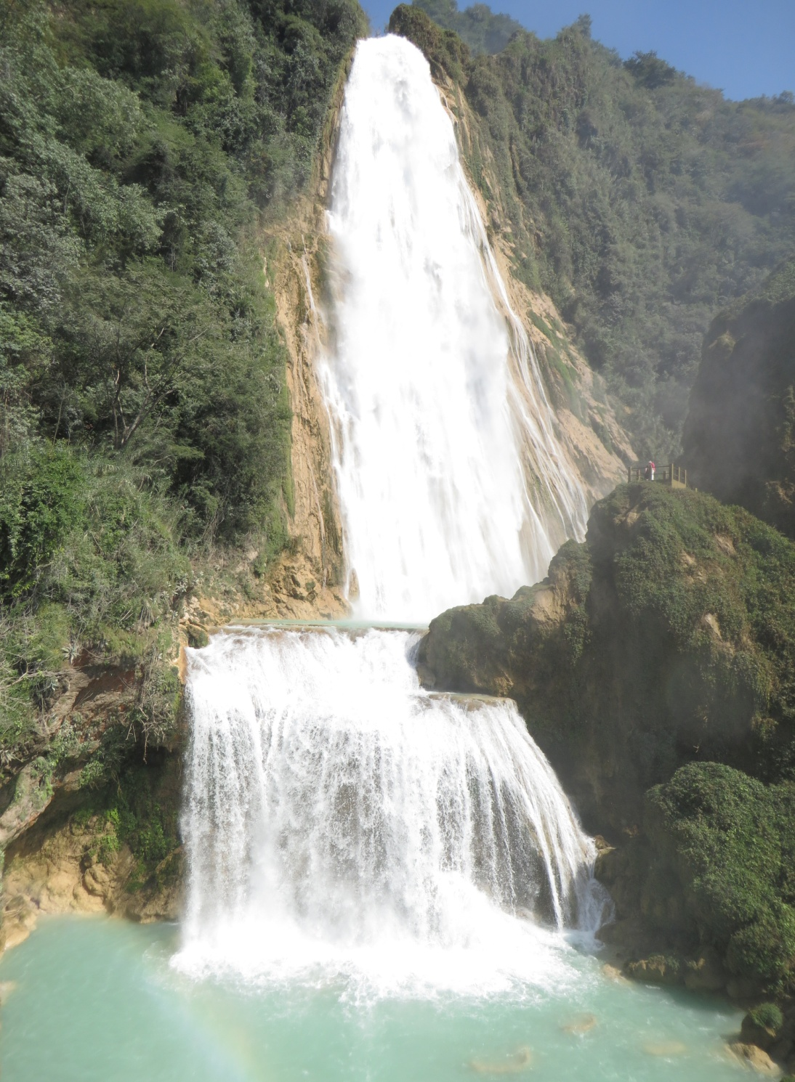
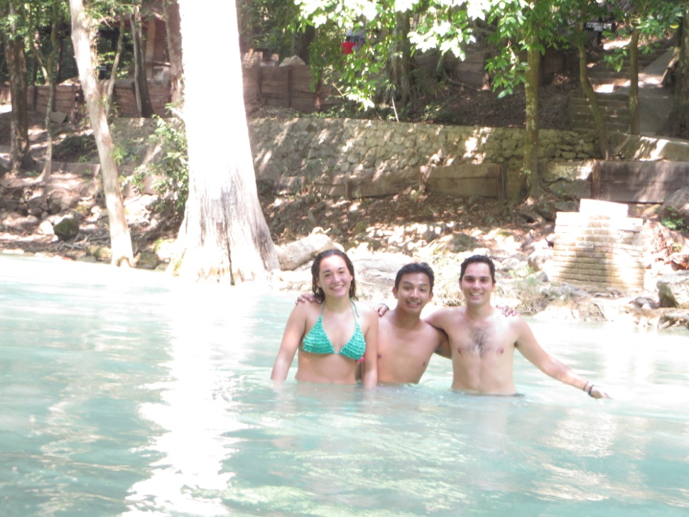
Cascadas del Chiflón

Slide 18
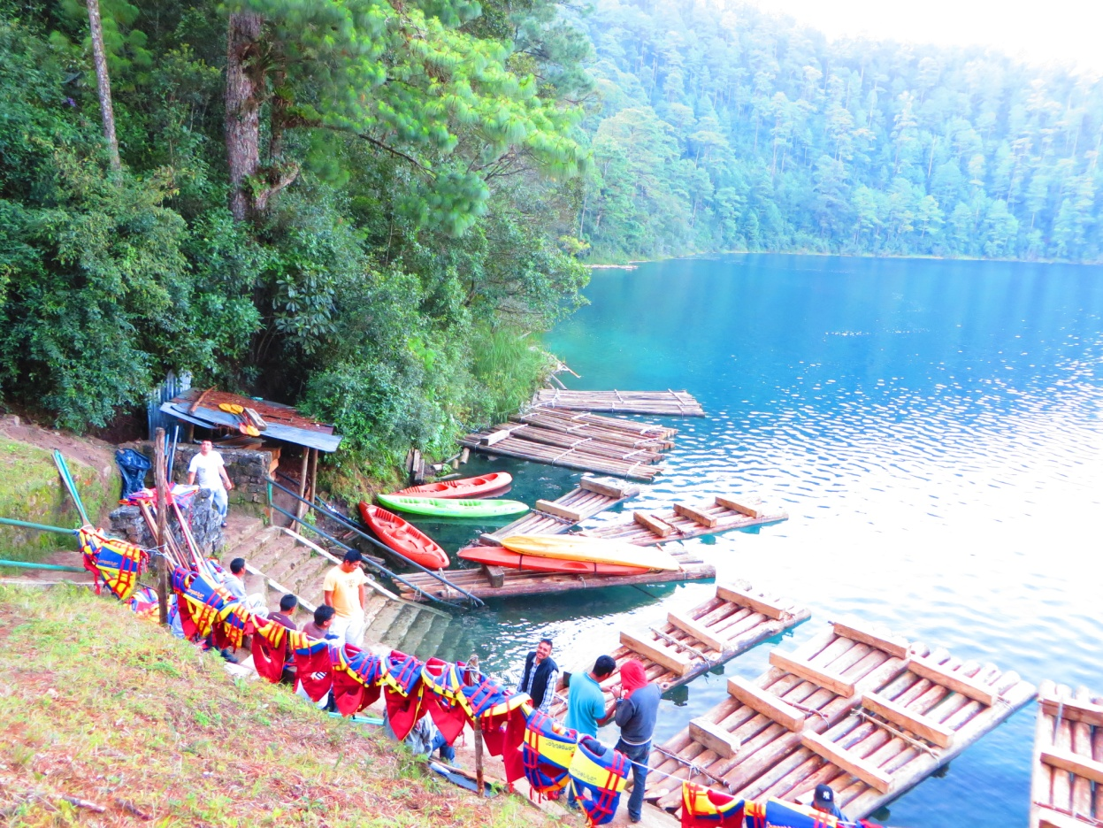
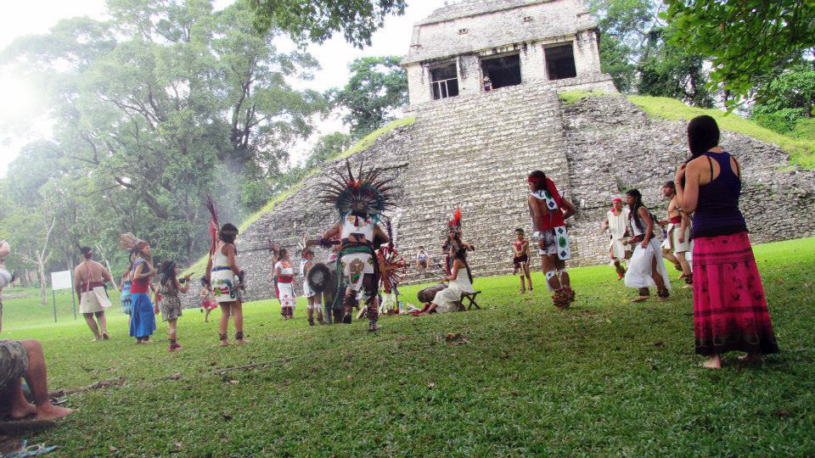
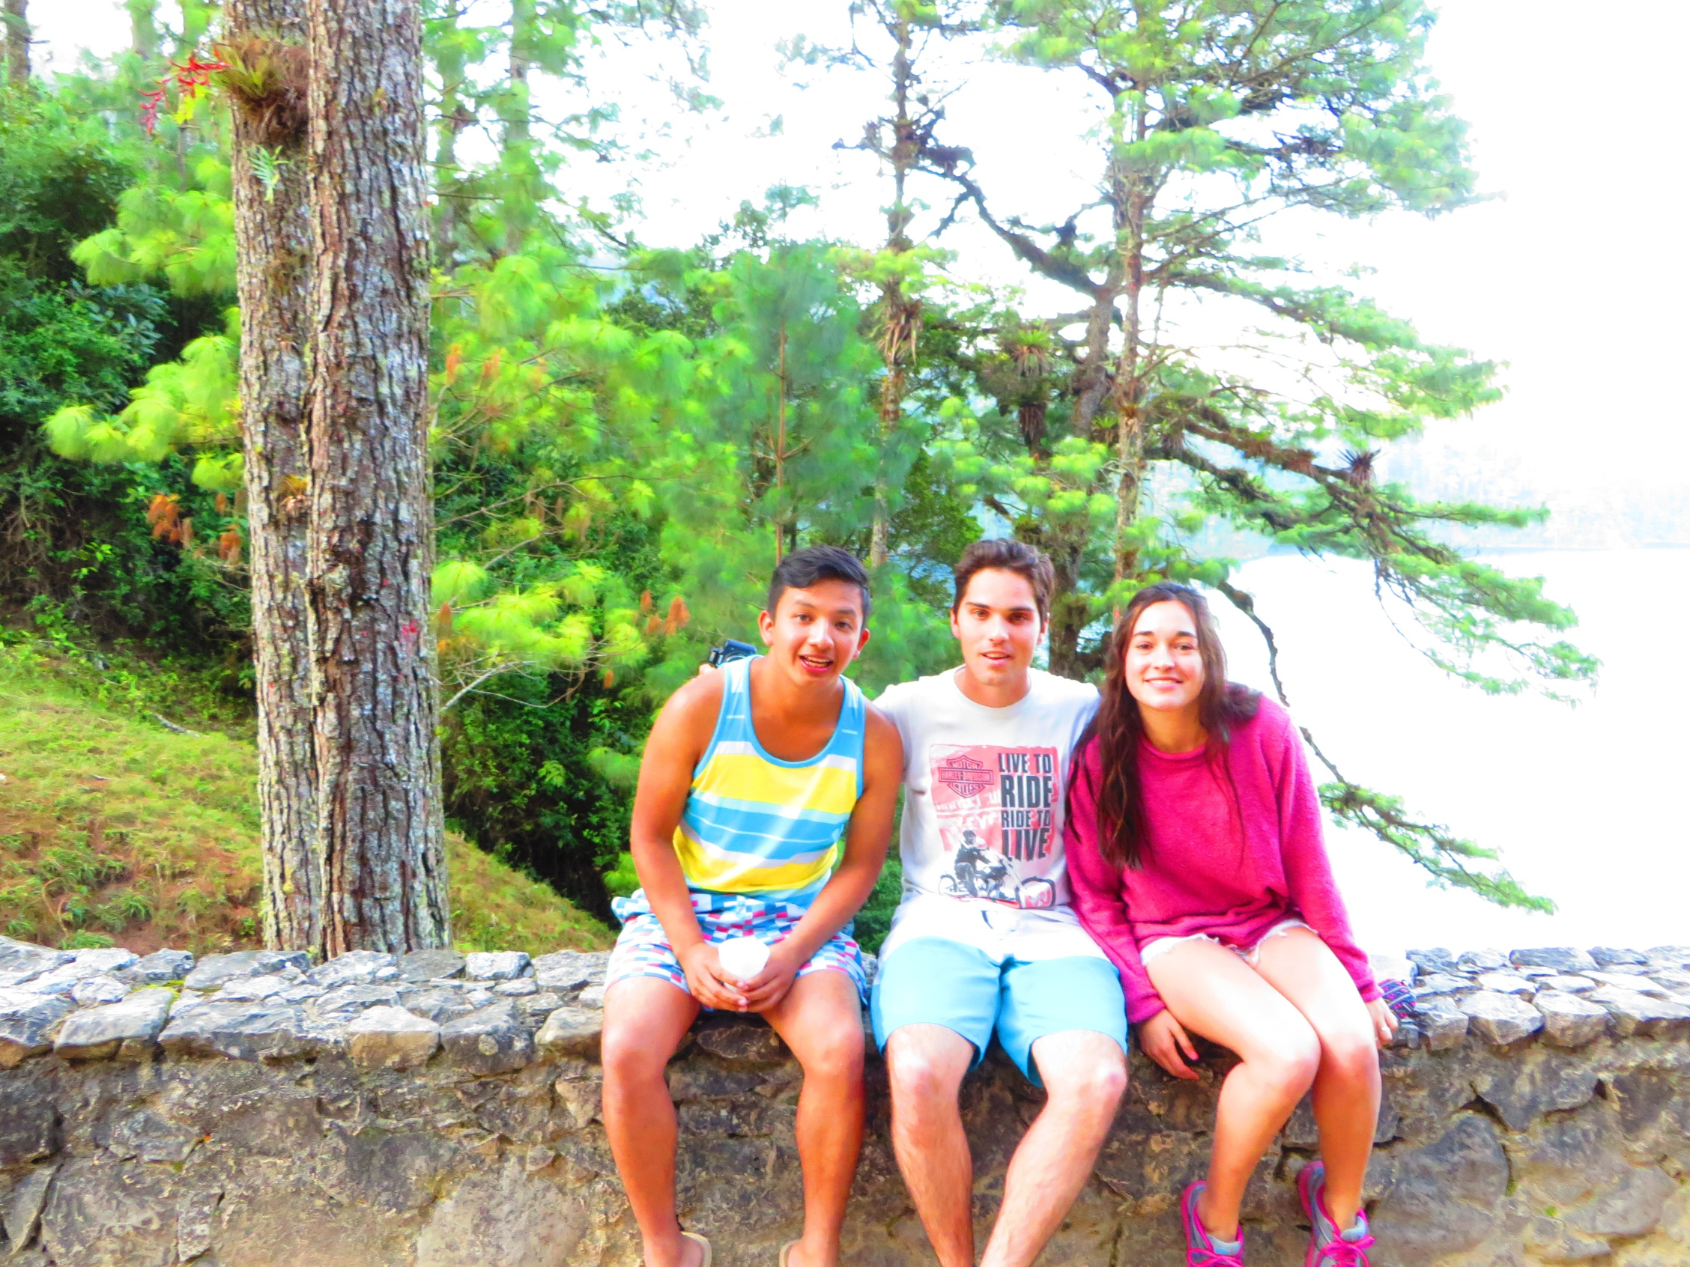
Zona Arqueológica Palenque
Lagunas de Montebello

Slide 19
Cañón del Sumidero

Slide 20
Riviera Maya. Tulum

Slide 21
Playa del Carmen
Isla Mujeres

Slide 22
Cancún

Slide 23
Bueno si hablamos de México no puede faltar un lugar para hablar de la impresionante gastronomía mexicana y la variedad de comidas y bebidas que se acostumbran a consumir. Fue muy difícil adaptarme al principio, principalmente a lo picante pero no fue para nada imposible. La característica principal de la comida mexicana es la gran diversidad. Cada región o estado posee sus propias recetas y tradiciones culinarias. Casi todas se caracterizan por un componente básico en sus ingredientes, generalmente maíz, chile y frijol, acompañados por el siempre presente jitomate, en diversas formas y variedades.
Trompo de tacos al pastor, tortillas y salsas picantes
Preparando la salsa picante

Slide 24
Chapulines
Pozole
Gorditas
Tortas ahogadas

Slide 25
Tequila
Nopales
Cervezas preparadas
Mojitos

Slide 26
Despedida de la familia

Slide 27
Acto de despedida de los dos intercambistas en el ITT

Slide 28
Algunas despedidas!!

Slide 29
Bueno, llegó el 6 de enero, y la hora de partir. Feliz. Así me sentía. Feliz por haber podido cumplir con lo que había ido a hacer. Feliz por que me llevaba lo más lindo, que fue todo el cariño que recibí, de la familia y de los amigos que me hice, la gente me trató excelente. Mis amigos me acompañaron al aeropuerto, fue un día muy raro, con una mezcla de emociones, tristeza por despedirme de todos y ansiedad por llegar y reencontrarme con mi familia y amigos.
Fue una experiencia totalmente positiva. Convivir y relacionarse con gente exclusivamente de México me hizo poder conocer su cultura, costumbres y estilos de vida al 100 % . Creo que en el ámbito que mas me marcó esta experiencia es en lo afectivo, no voy a extrañar un lindo lugar, una comida, extraño a la gente y la calidez humana que me brindaron. Estoy muy agradecida a nuestra facultad que nos brinda posibilidades como estas, espero que cada vez seamos más los que nos animemos a aprovecharlas!!

Slide 30
Muchas gracias por su atención!!

